Slide 1
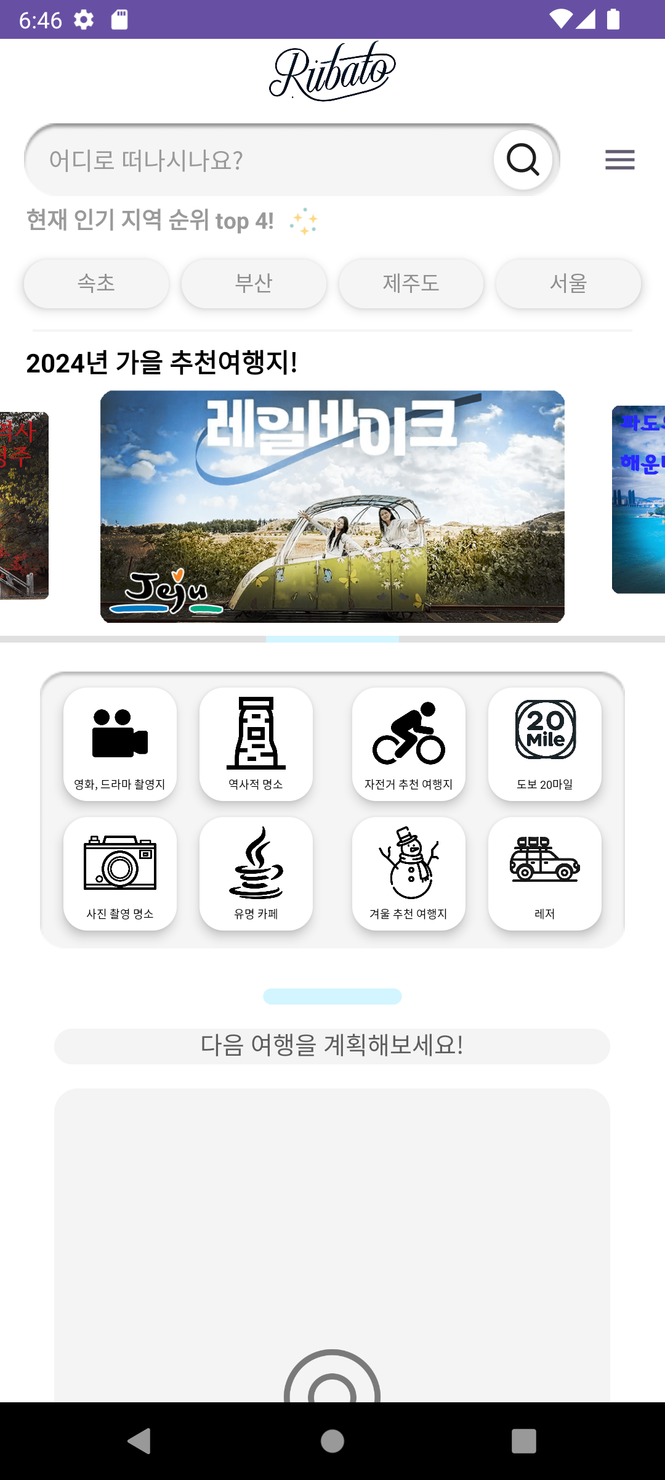
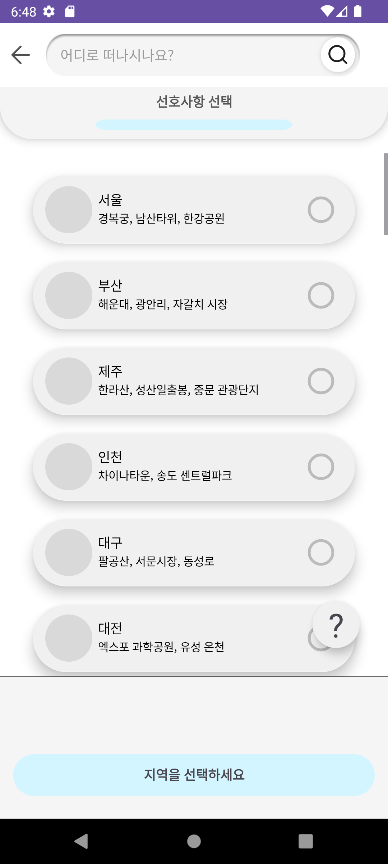
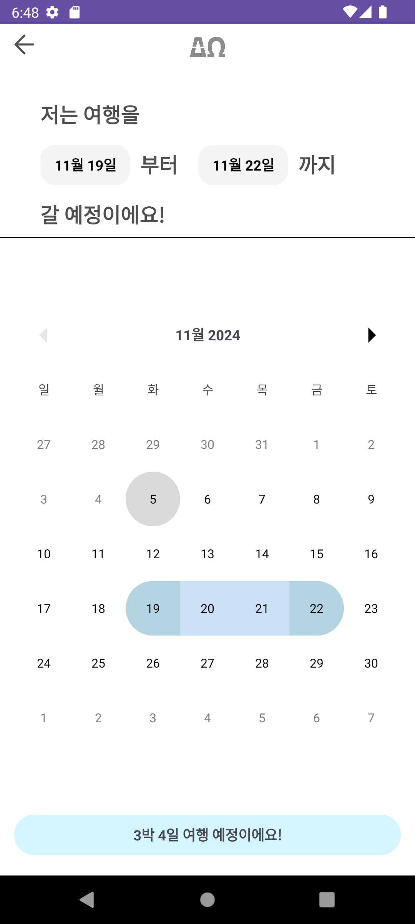
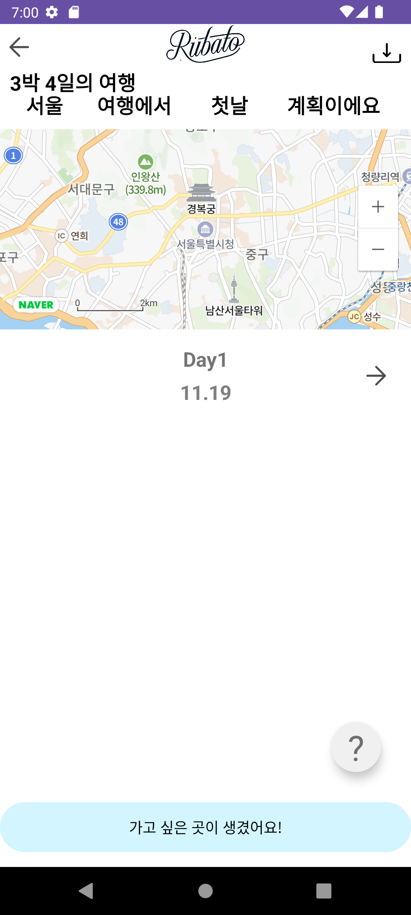
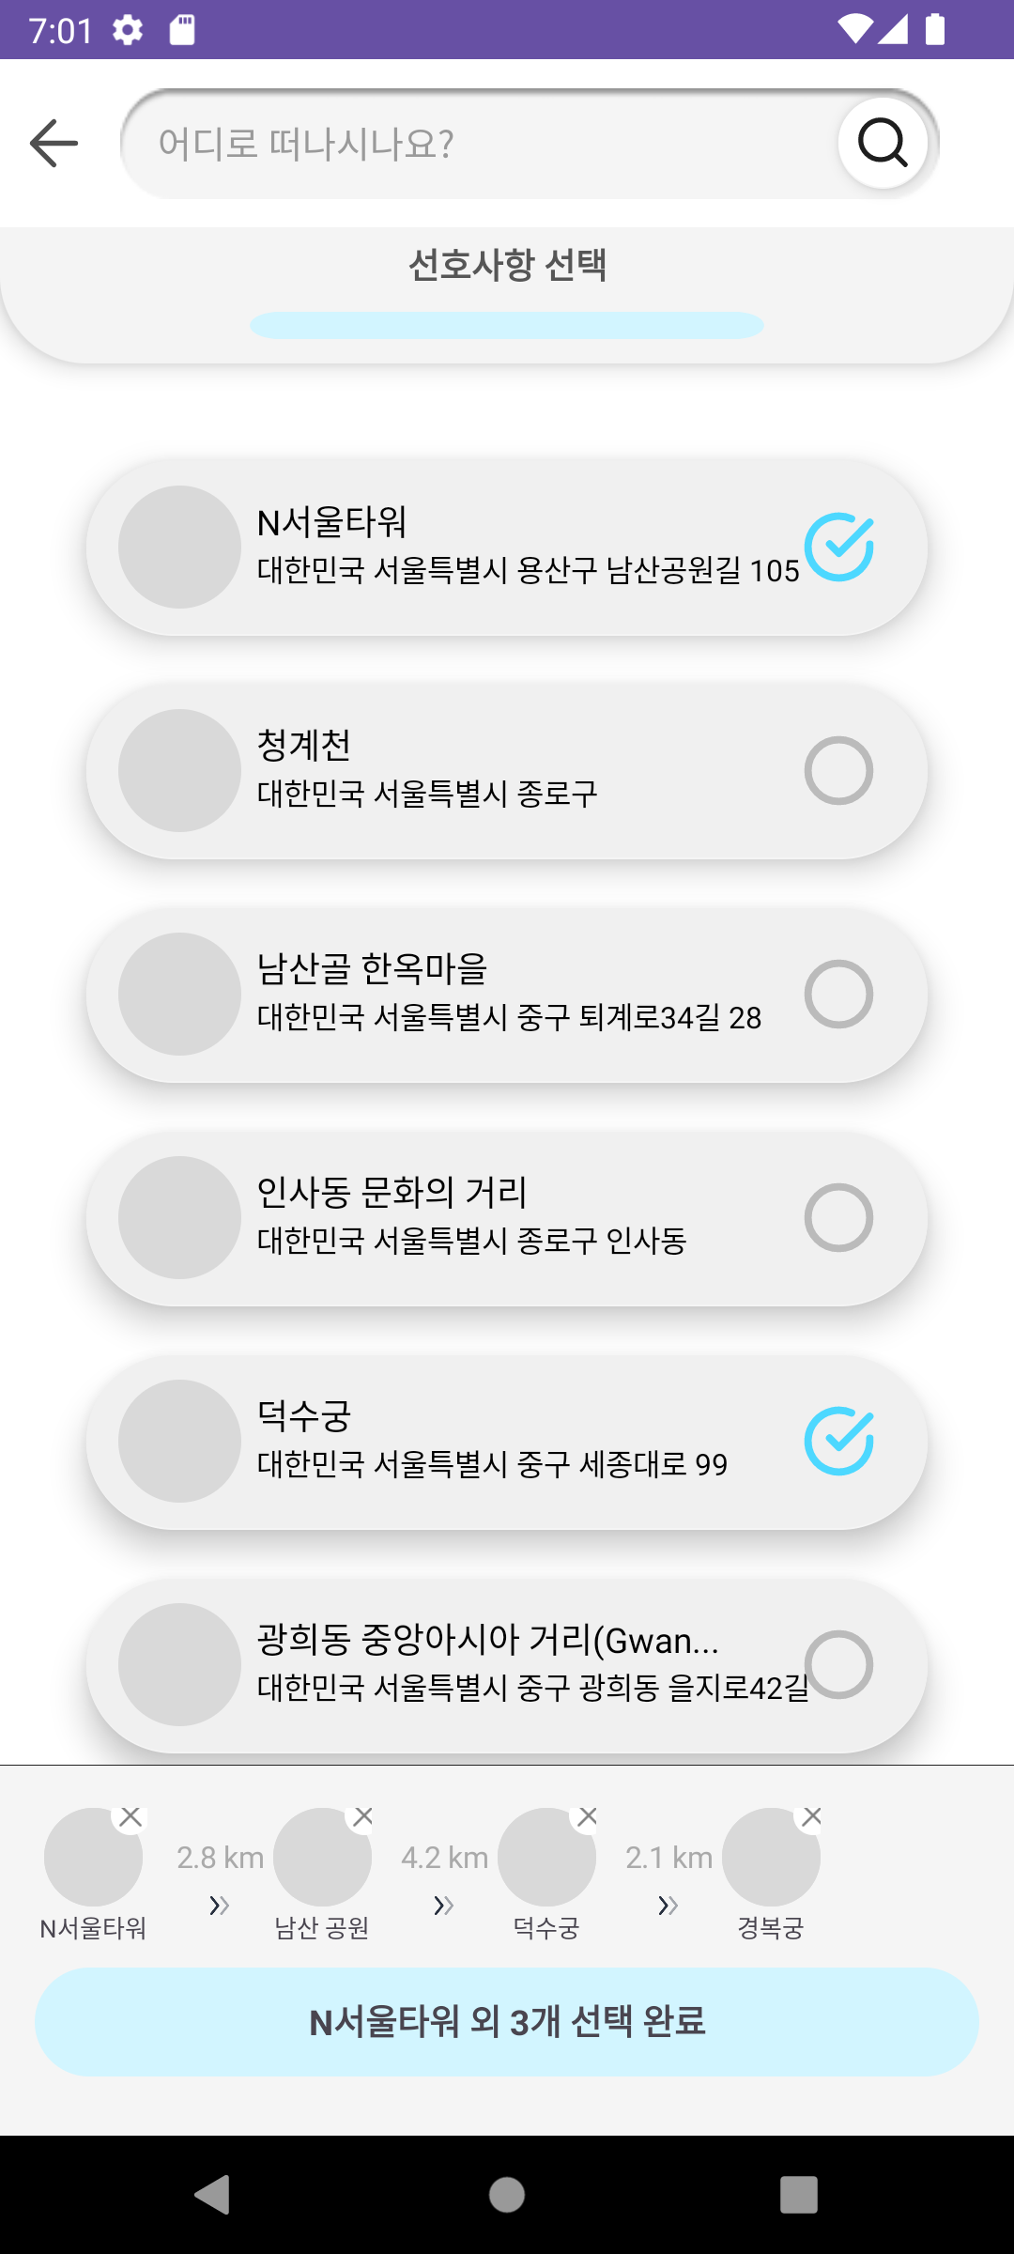
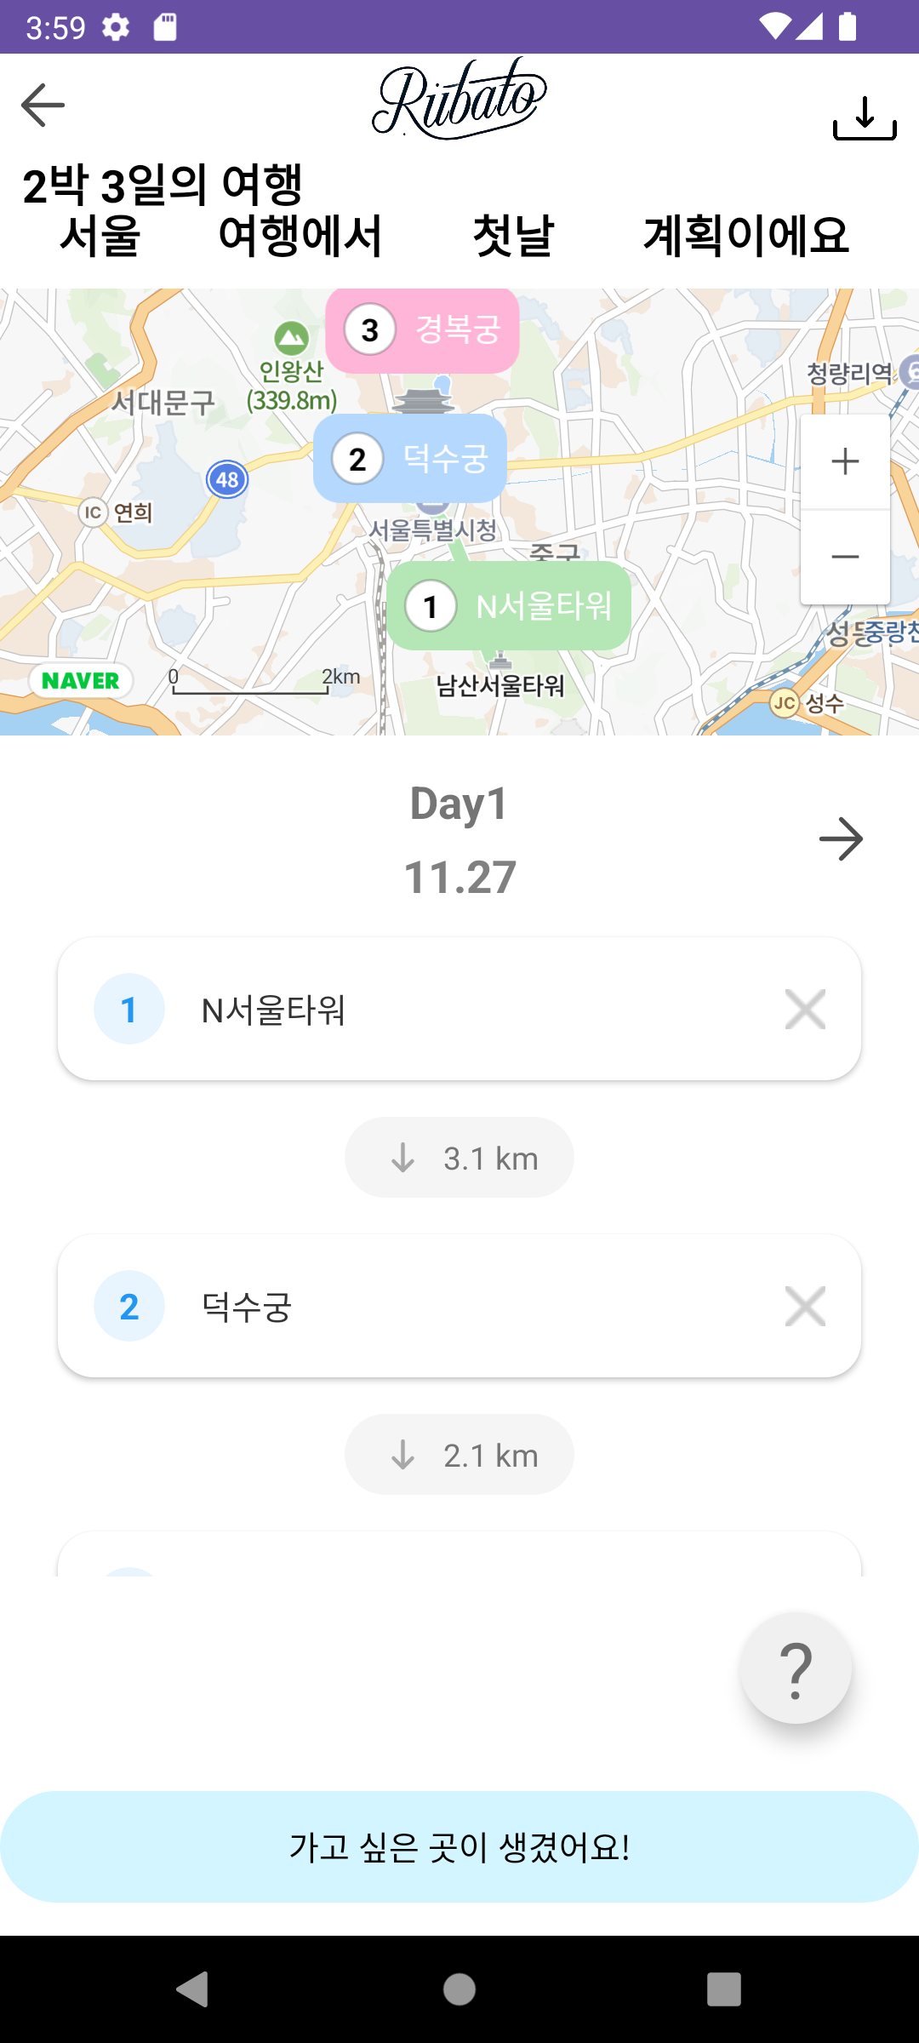
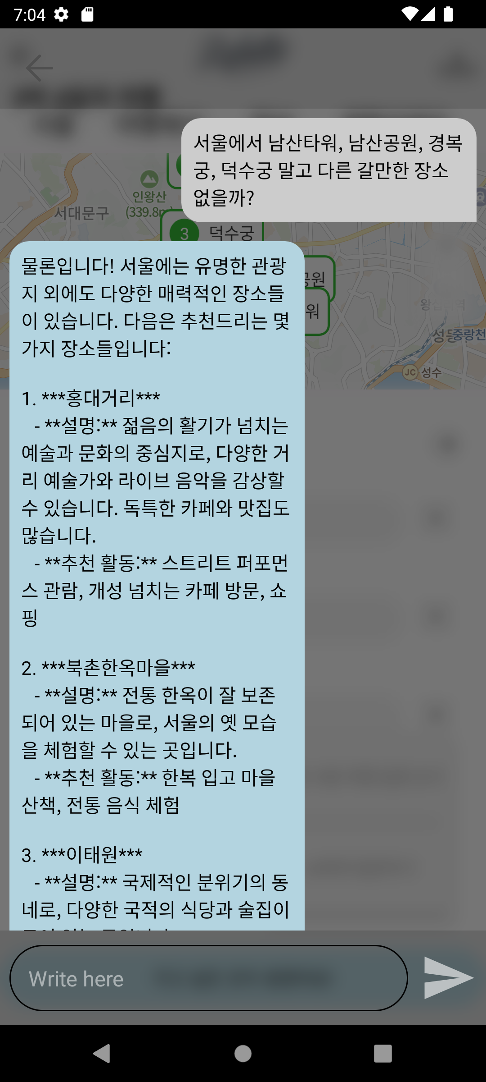
연 성 대 학 교 컴 퓨 터 소 프 트 웨 어 과
A I 프 로 그 래 밍 과 정
RUBATO
자유로운 여행의 길잡이, 루바토와 함께 당신만의 특별한 여행을 디자인하세요!
작품소개
팀 명 | ΔΩ(Delta_Omega)
개 발 자 | 박시우(팀장), 심대현, 최원창, 이종훈, 김수민
작 품 개 요 | 본 어플리케이션은 사용자에게 자동화된 여행경로를 추천해주는 어플리케이션입니다. 사용자는 다양한 옵션을 통해 개인화된 여행계획을 작성할 수 있습니다. 여행계획을 짜는 과정중엔 인공지능이 사용자의 선택에 대한 다양한 조언과 분석을 해주어 보다 효율적인 일정작성을 도와줍니다. 만약 여행계획을 작성하는데 어려움이 있다면 여행일정 페이지중 어디에서나 접근 가능한 채팅기능으로 인공지능과의 대화를 통해 여행일정을 작성할 수 있습니다. 이때 일정작성 중 필요한 정보는 인공지능이 먼저 질문하기에 사용자는 부담없이 여행일정을 작성할 수 있습니다. 혹은 현재 다른 이들에게 인기있는 다른 루트들을 복사, 수정하여 자신만의 루트를 짤 수 있습니다.
담 당 파 트 | 박시우: GPT 기능 담당, GCP(서버통신)담당, DB담당, UI보조, 지도기능 보조 심대현: 지도 기능 담당, UI보조, DB보조, GPT 기능 보조 / 김수민: 코드 첨삭 최원창: UI담당, GPT 기능 담당, GCP(서버통신)보조 / 이종훈: UI보조, 지도기능 보조, DB보조
개 발 도 구 | Android Studio, Java, XML, Gradle, Google Cloud Platform(GCP), PHP
기업 연계 내용
참 여 업 체 | ㈜ 데이텍
업체요구사항 | 기존의 구축된 데이터를 기반으로 생성형 인공지능을 활용한 문장 생성 기능
업체기대효과 | 자연어 기반의 인터페이스를 통한 애플리케이션 구현에 활용 효과

